Slide 1

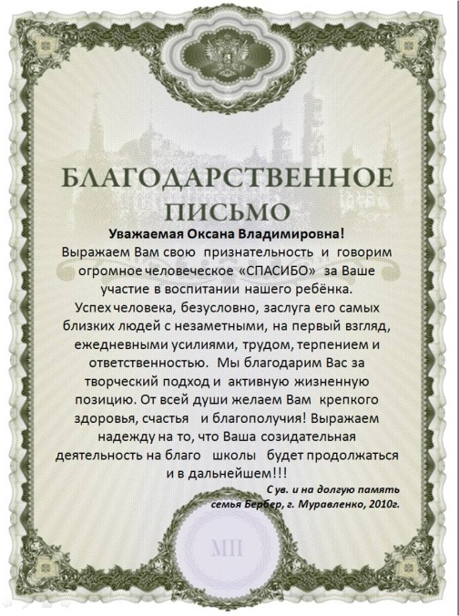




Родительская общественность
Приложение5.2
Копия верна
Директор МБОУ «Школа№1 имени В.И. Муравленко»_______И.Н. Сасин

Slide 2
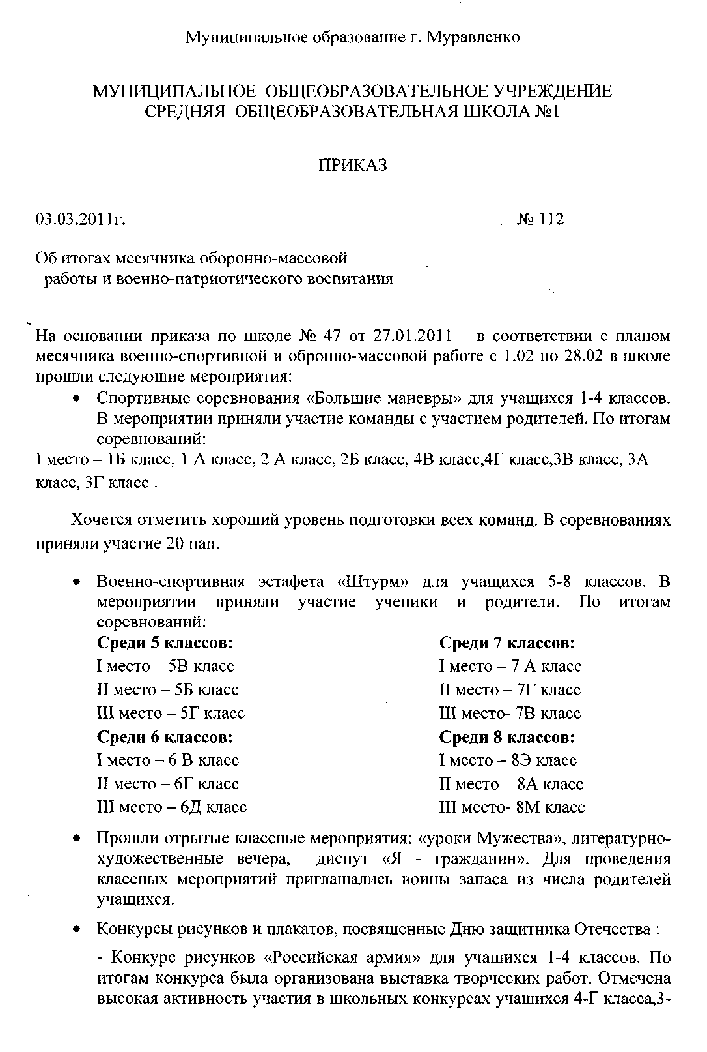
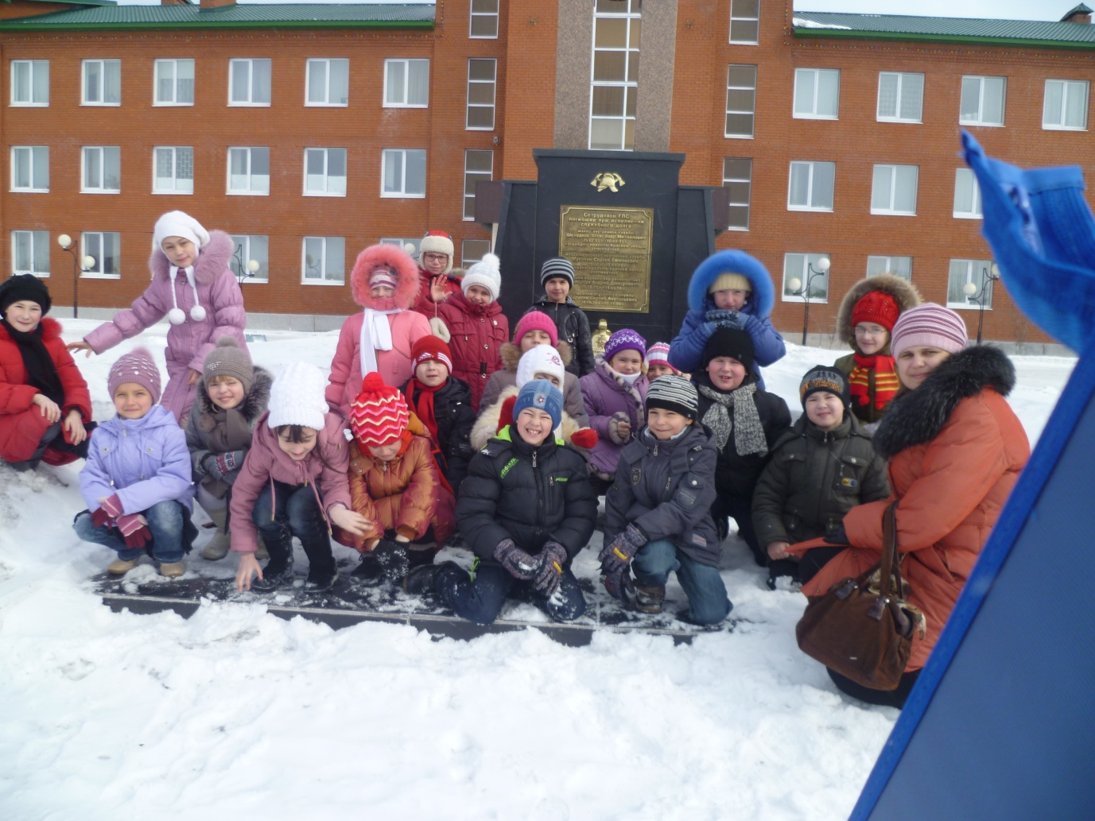
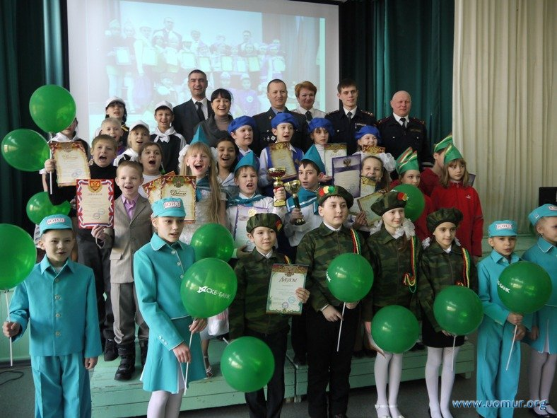
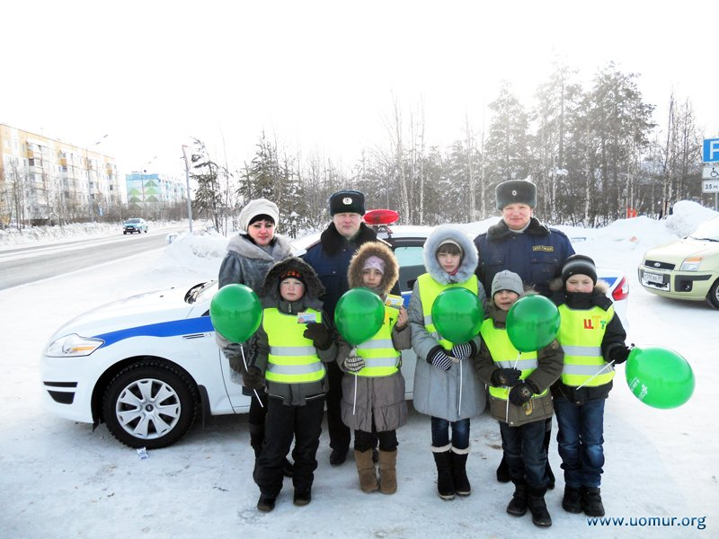
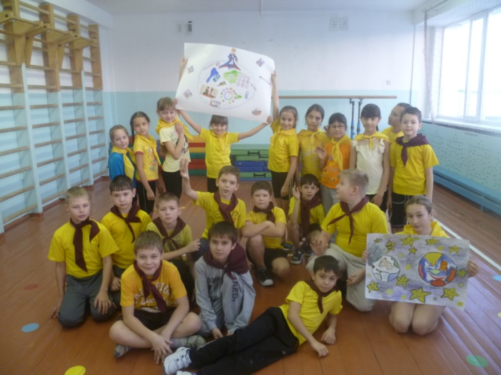
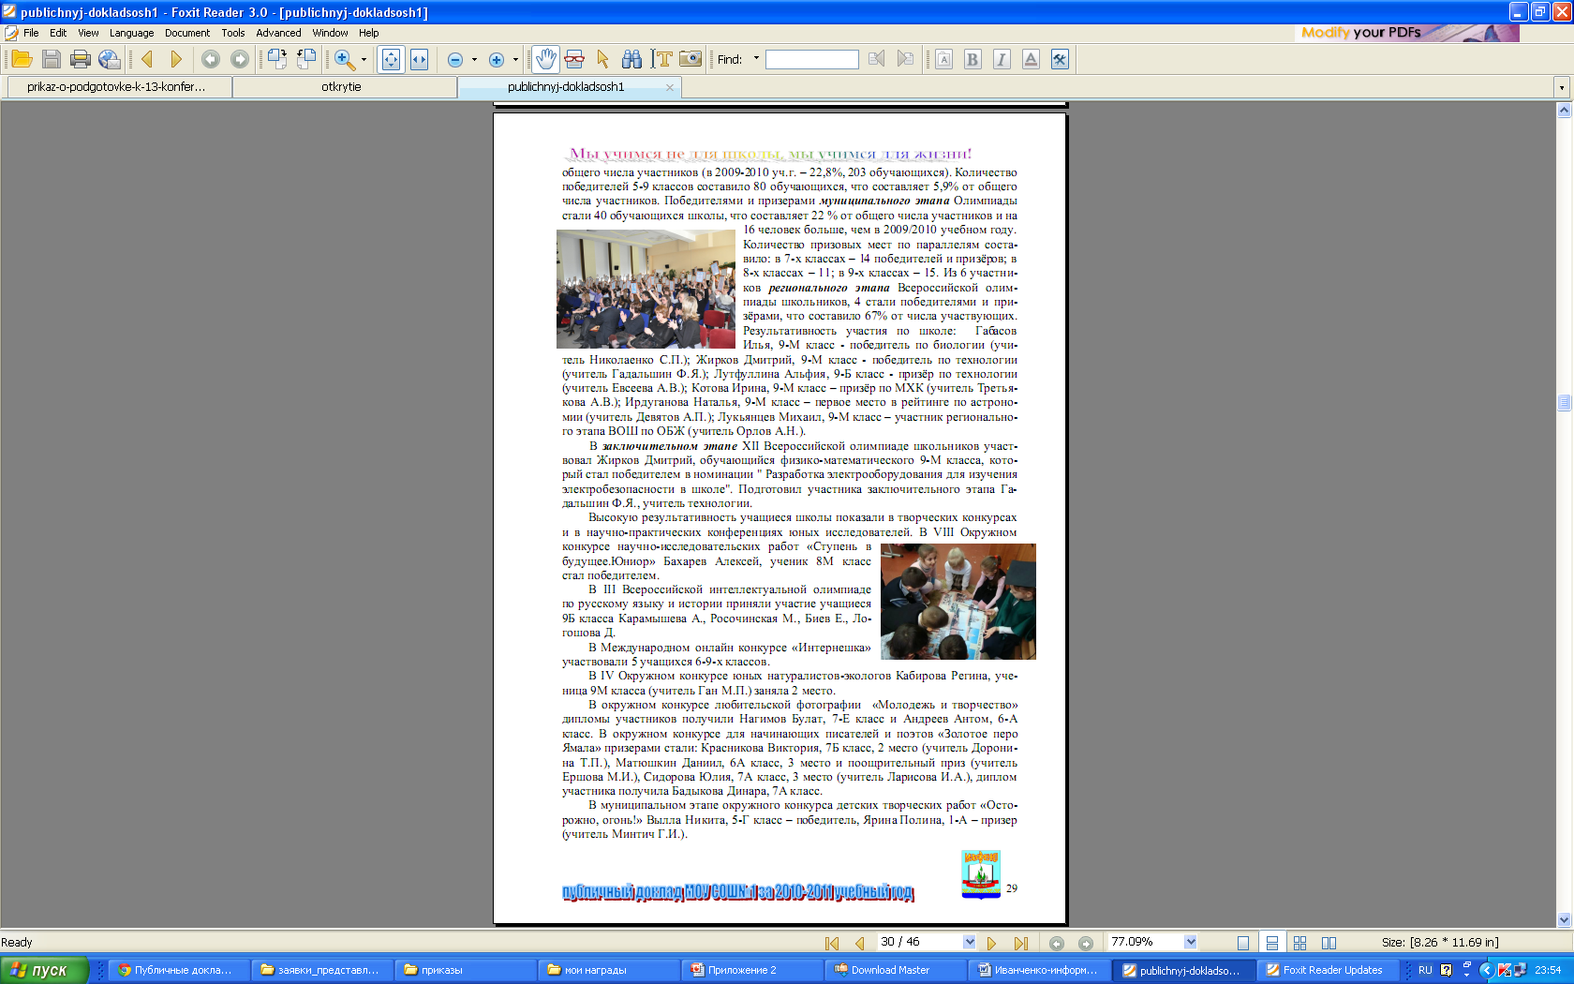
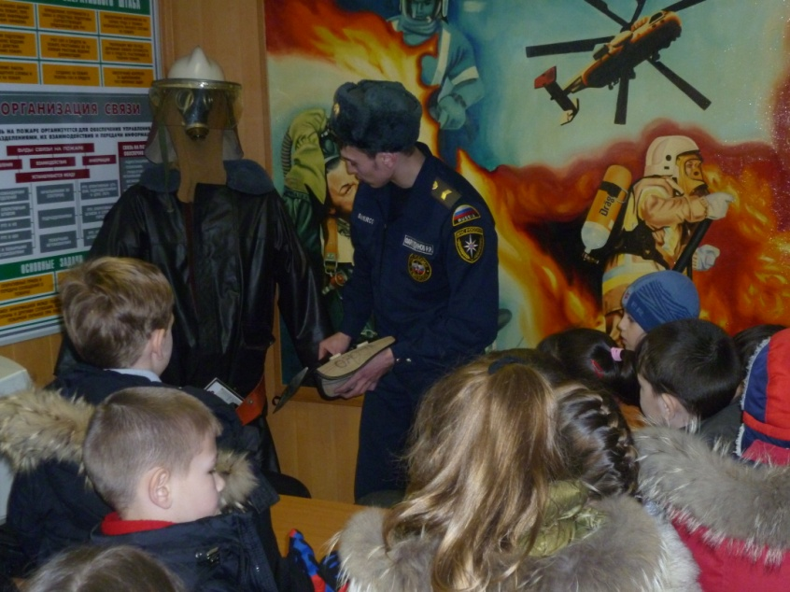
Взаимодействие с органами власти
Приложение 5.2.
Быть здоровым это классно!
Копия верна
Директор МБОУ «Школа№1 имени В.И. Муравленко»_______И.Н. Сасин

